Slide 1
ВОЗДУХ

Slide 2
Через нос проходит в грудь И обратный держит путь. Он невидимый, и всё же Без него мы жить не можем
ВОЗДУХ

Slide 3
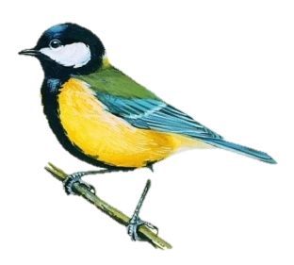
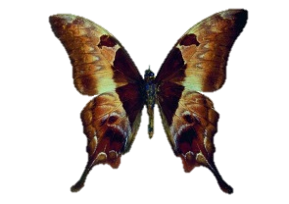
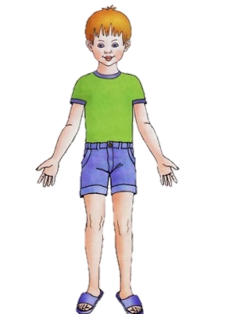
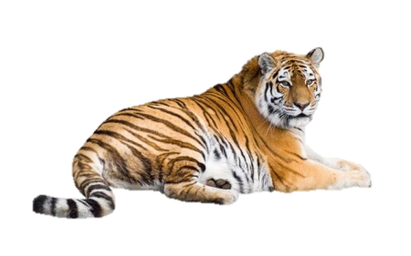
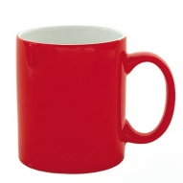
Кому нужен воздух?

Slide 4
Как можно играть с воздухом?

Slide 5
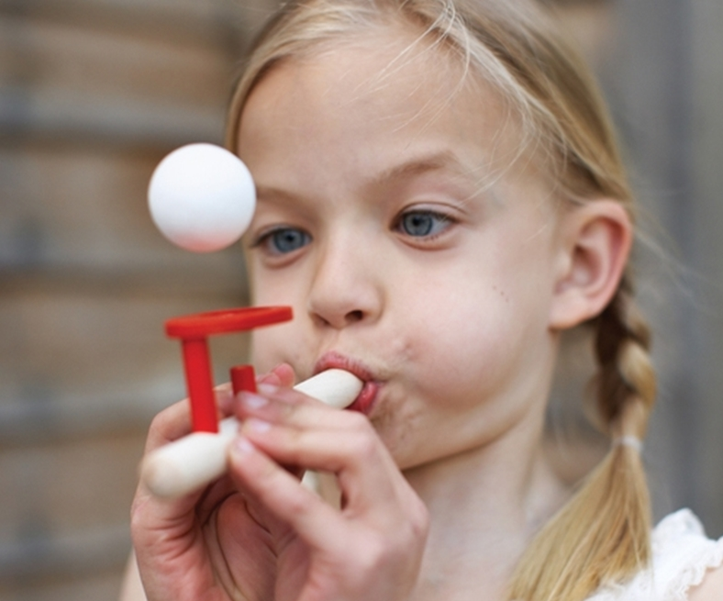
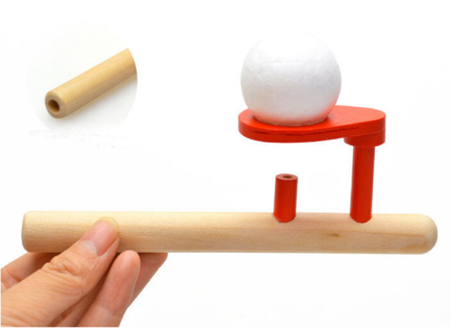
Как можно играть с воздухом?

Slide 6
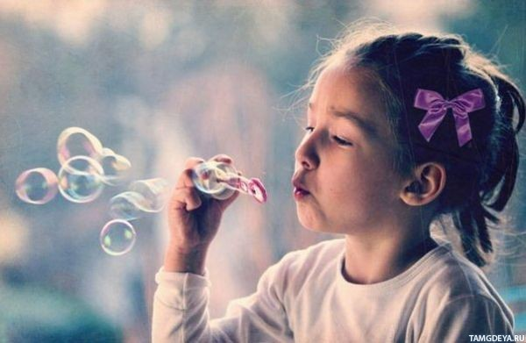
Как можно играть с воздухом?

Slide 7
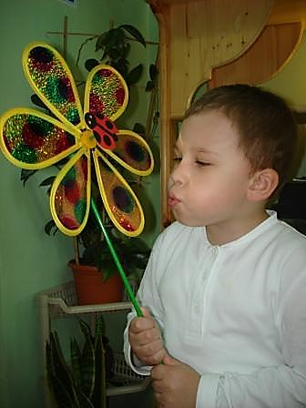
Как можно играть с воздухом?

Slide 8
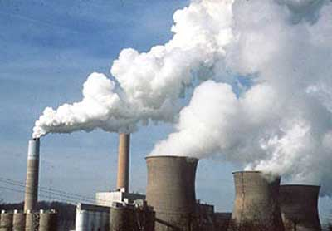
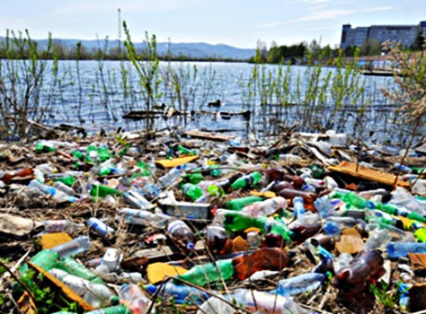
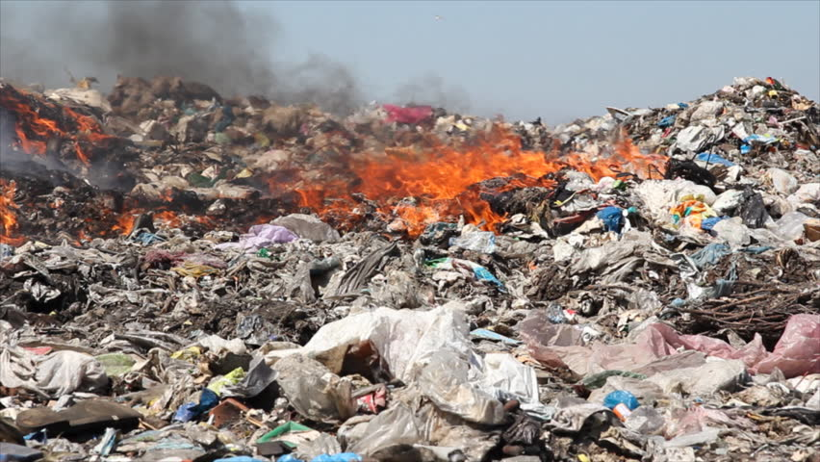
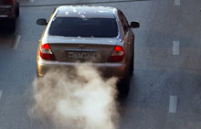
Что загрязняет наш воздух?

Slide 9
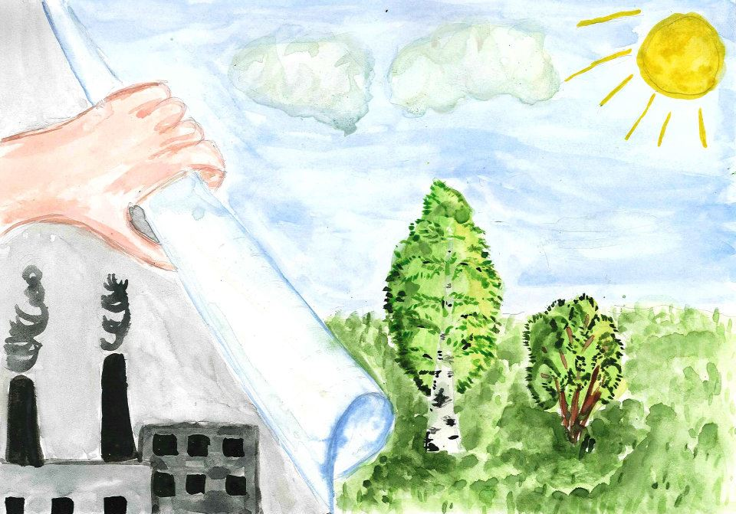
Что делает наш воздух чистым?

Slide 10
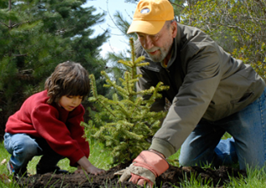
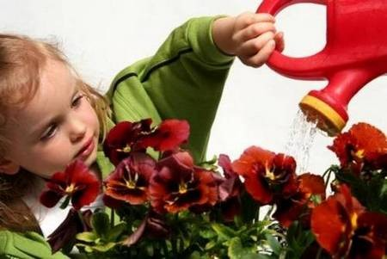
Что делать, чтобы воздух был чистым?

Slide 11
Воспитатель Трифонова Юлия Сергеевна Воронежская область, Рамонский район, село Ямное, МКДОУ Яменский детский сад

